Slide 1
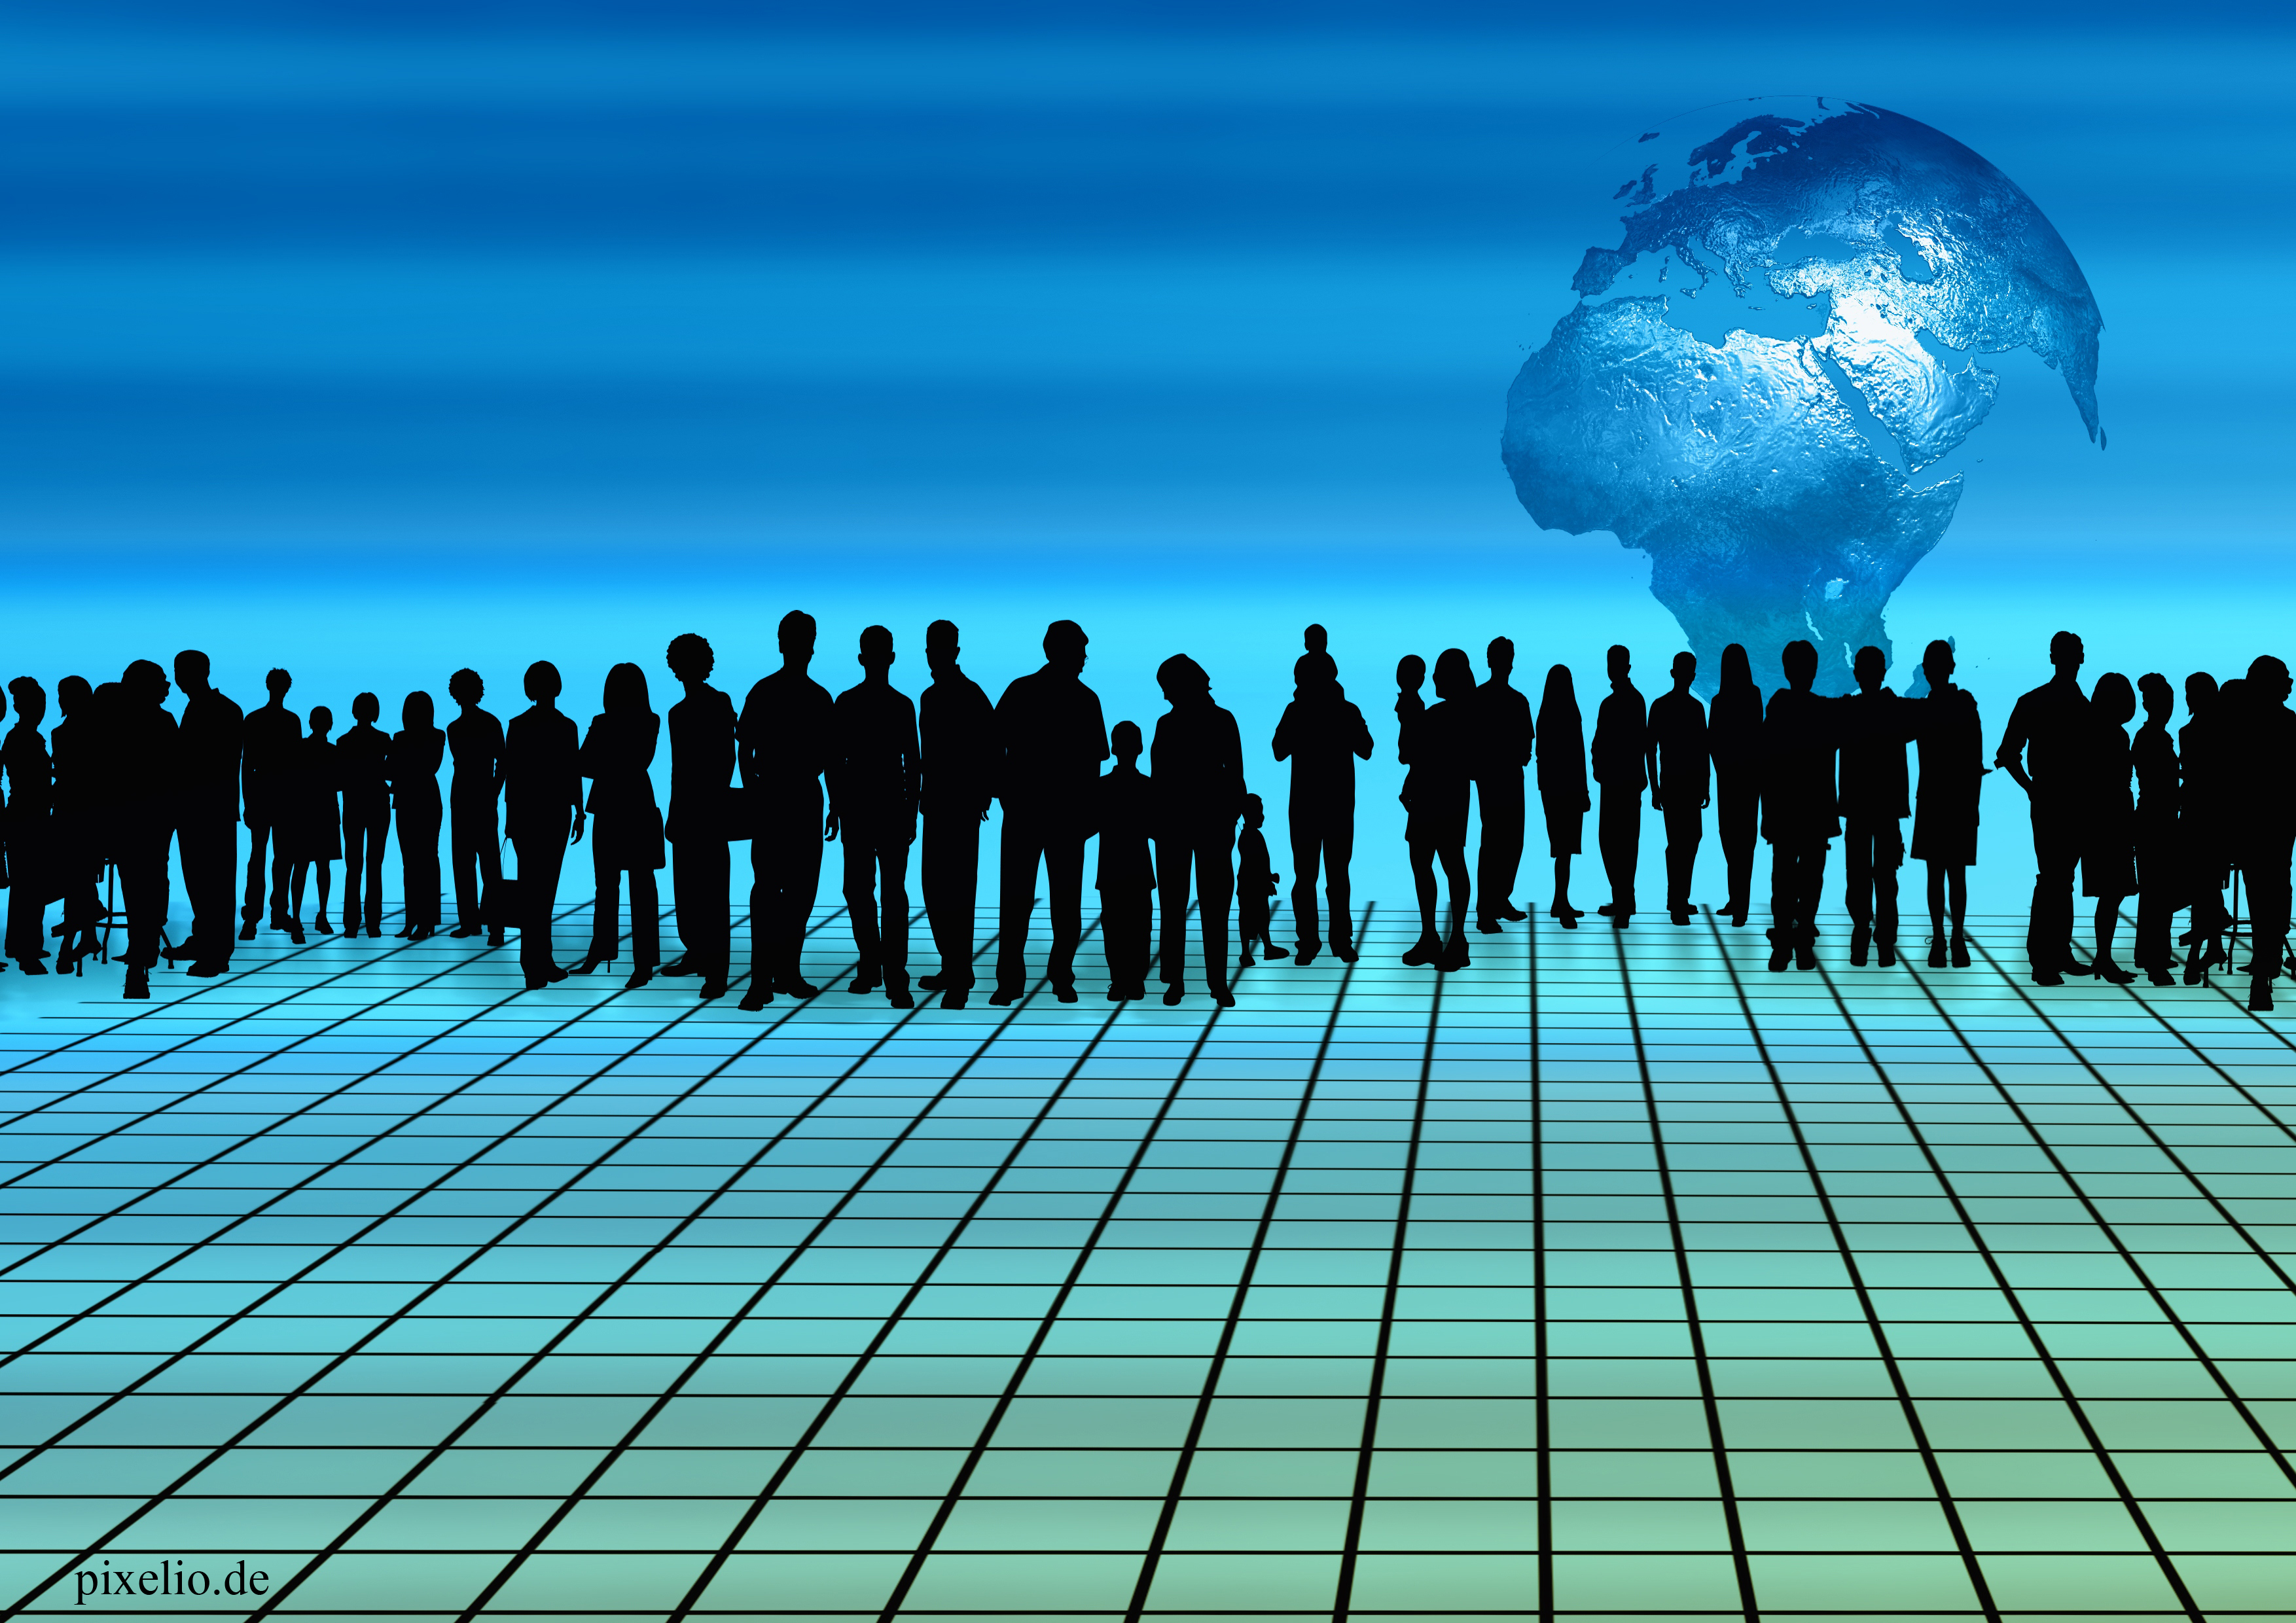
Der Auftrag weist den richtigen Weg
Kolosser-Brief 1,27-28
Teil 3
Reihe: Der wichtigste Auftrag (3/3)

Slide 2

„Ihn, Christus, verkünden wir; wir zeigen jedem Menschen den richtigen Weg und unterrichten jeden Menschen in der Lehre Christi; wir tun es mit der ganzen Weisheit, die Gott uns gegeben hat. Denn wir möchten jeden dahin bringen, dass er durch die Zugehörigkeit zu Christus als geistlich reifer Mensch vor Gott treten kann.“
Kolosser-Brief 1,28
Der wichtigste Auftrag

Slide 3
„Das ist das Ziel meiner Arbeit; dafür mühe ich mich ab, und dafür kämpfe ich im Vertrauen auf Gottes Kraft, die in
meinem Leben so mächtig am Werk ist.“
Kolosser-Brief 1,29
Der wichtigste Auftrag

Slide 4
I. Es gibt einen richtigen Weg
Der wichtigste Auftrag

Slide 5
„Wir zeigen jedem Menschen den richtigen Weg.“
Kolosser-Brief 1,28
Der wichtigste Auftrag

Slide 6

„Ich bin der Weg, ich bin die Wahrheit, und ich bin das Leben. Zum Vater kommt man nur durch mich.“
Johannes-Evangelium 14,6
Der wichtigste Auftrag

Slide 7
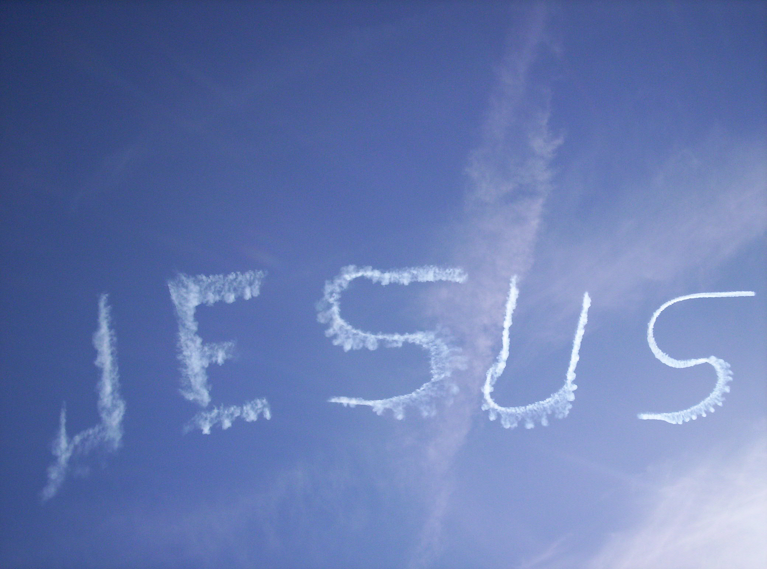
„Bei niemand anderem ist Rettung zu finden; unter dem ganzen Himmel ist uns Menschen kein anderer Name gegeben, durch den wir gerettet werden können.“
Apostelgeschichte 4,12
Der wichtigste Auftrag

Slide 8
„Wir zeigen jedem Menschen den richtigen Weg.“
Kolosser-Brief 1,28
Der wichtigste Auftrag

Slide 9
„Wir zeigen jedem Menschen den richtigen Weg.“
„Wir unterrichten jeden Menschen in der Lehre Christi.“
Kolosser-Brief 1,28
Der wichtigste Auftrag

Slide 10
„Wir zeigen jedem Menschen den richtigen Weg.“
„Wir unterrichten jeden Menschen in der Lehre Christi.“
„Wir möchten jeden dahin bringen, dass er durch die Zugehörigkeit zu Christus als geistlich reifer Mensch vor Gott treten kann.“
Kolosser-Brief 1,28
Der wichtigste Auftrag

Slide 11
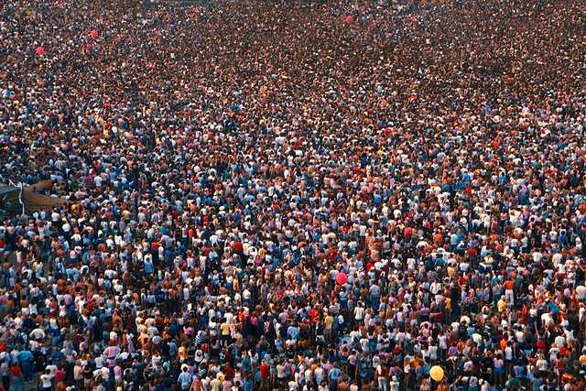
„Denn Gott will, dass alle Menschen gerettet werden
und dass sie die Wahrheit erkennen.“
1.Timotheus 2,4
Der wichtigste Auftrag

Slide 12
II. Der Weg muss erklärt werden
Der wichtigste Auftrag

Slide 13
„Ihn, Christus, verkünden wir; wir zeigen jedem Menschen den richtigen Weg und unterrichten jeden Menschen in der Lehre Christi; wir tun es mit der ganzen Weisheit, die Gott uns gegeben hat.“
Kolosser-Brief 1,28
Der wichtigste Auftrag

Slide 14
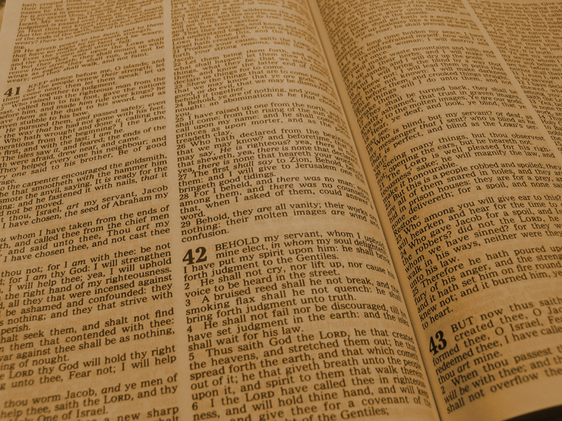
„Er führte öffentliche Diskussionen mit den Juden, in denen er ihre Einwände mit überzeugenden Argumenten widerlegte und anhand der Schrift nachwies, dass Jesus der Messias ist.“
Apostelgeschichte 18,18
Der wichtigste Auftrag

Slide 15

„Die Waffen, mit denen wir unseren Kampf führen, sind nicht die Waffen dieser Welt.
Es sind Waffen von durchschlagender
Kraft, die dazu dienen, im Einsatz für
Gott feindliche Festungen zu zerstören.
Mit diesen Waffen bringen wir eigenmächtige Gedankengebäude
zum Einsturz.“
2.Korinther-Brief 10,4
Der wichtigste Auftrag

Slide 16
„Wir tun es mit der ganzen Weisheit, die Gott uns gegeben hat.“
Kolosser-Brief 1,28
Der wichtigste Auftrag

Slide 17

„Wenn ich mit Juden zu tun habe, verhalte ich mich wie ein Jude, um die Juden zu gewinnen. Wenn ich mit denen zu tun habe, die das Gesetz des Mose nicht kennen, verhalte ich mich so, als würde ich
es ebenfalls nicht kennen; denn auch sie möchte ich gewinnen.“
1.Korinther-Brief 9,20-21
Der wichtigste Auftrag

Slide 18
„Wir möchten jeden dahin bringen, dass er durch die Zugehörigkeit zu Christus als geistlich reifer Mensch
vor Gott treten kann.“
Kolosser-Brief 1,28
Der wichtigste Auftrag

Slide 19
III. Die Erklärung ist aufwändig
Der wichtigste Auftrag

Slide 20
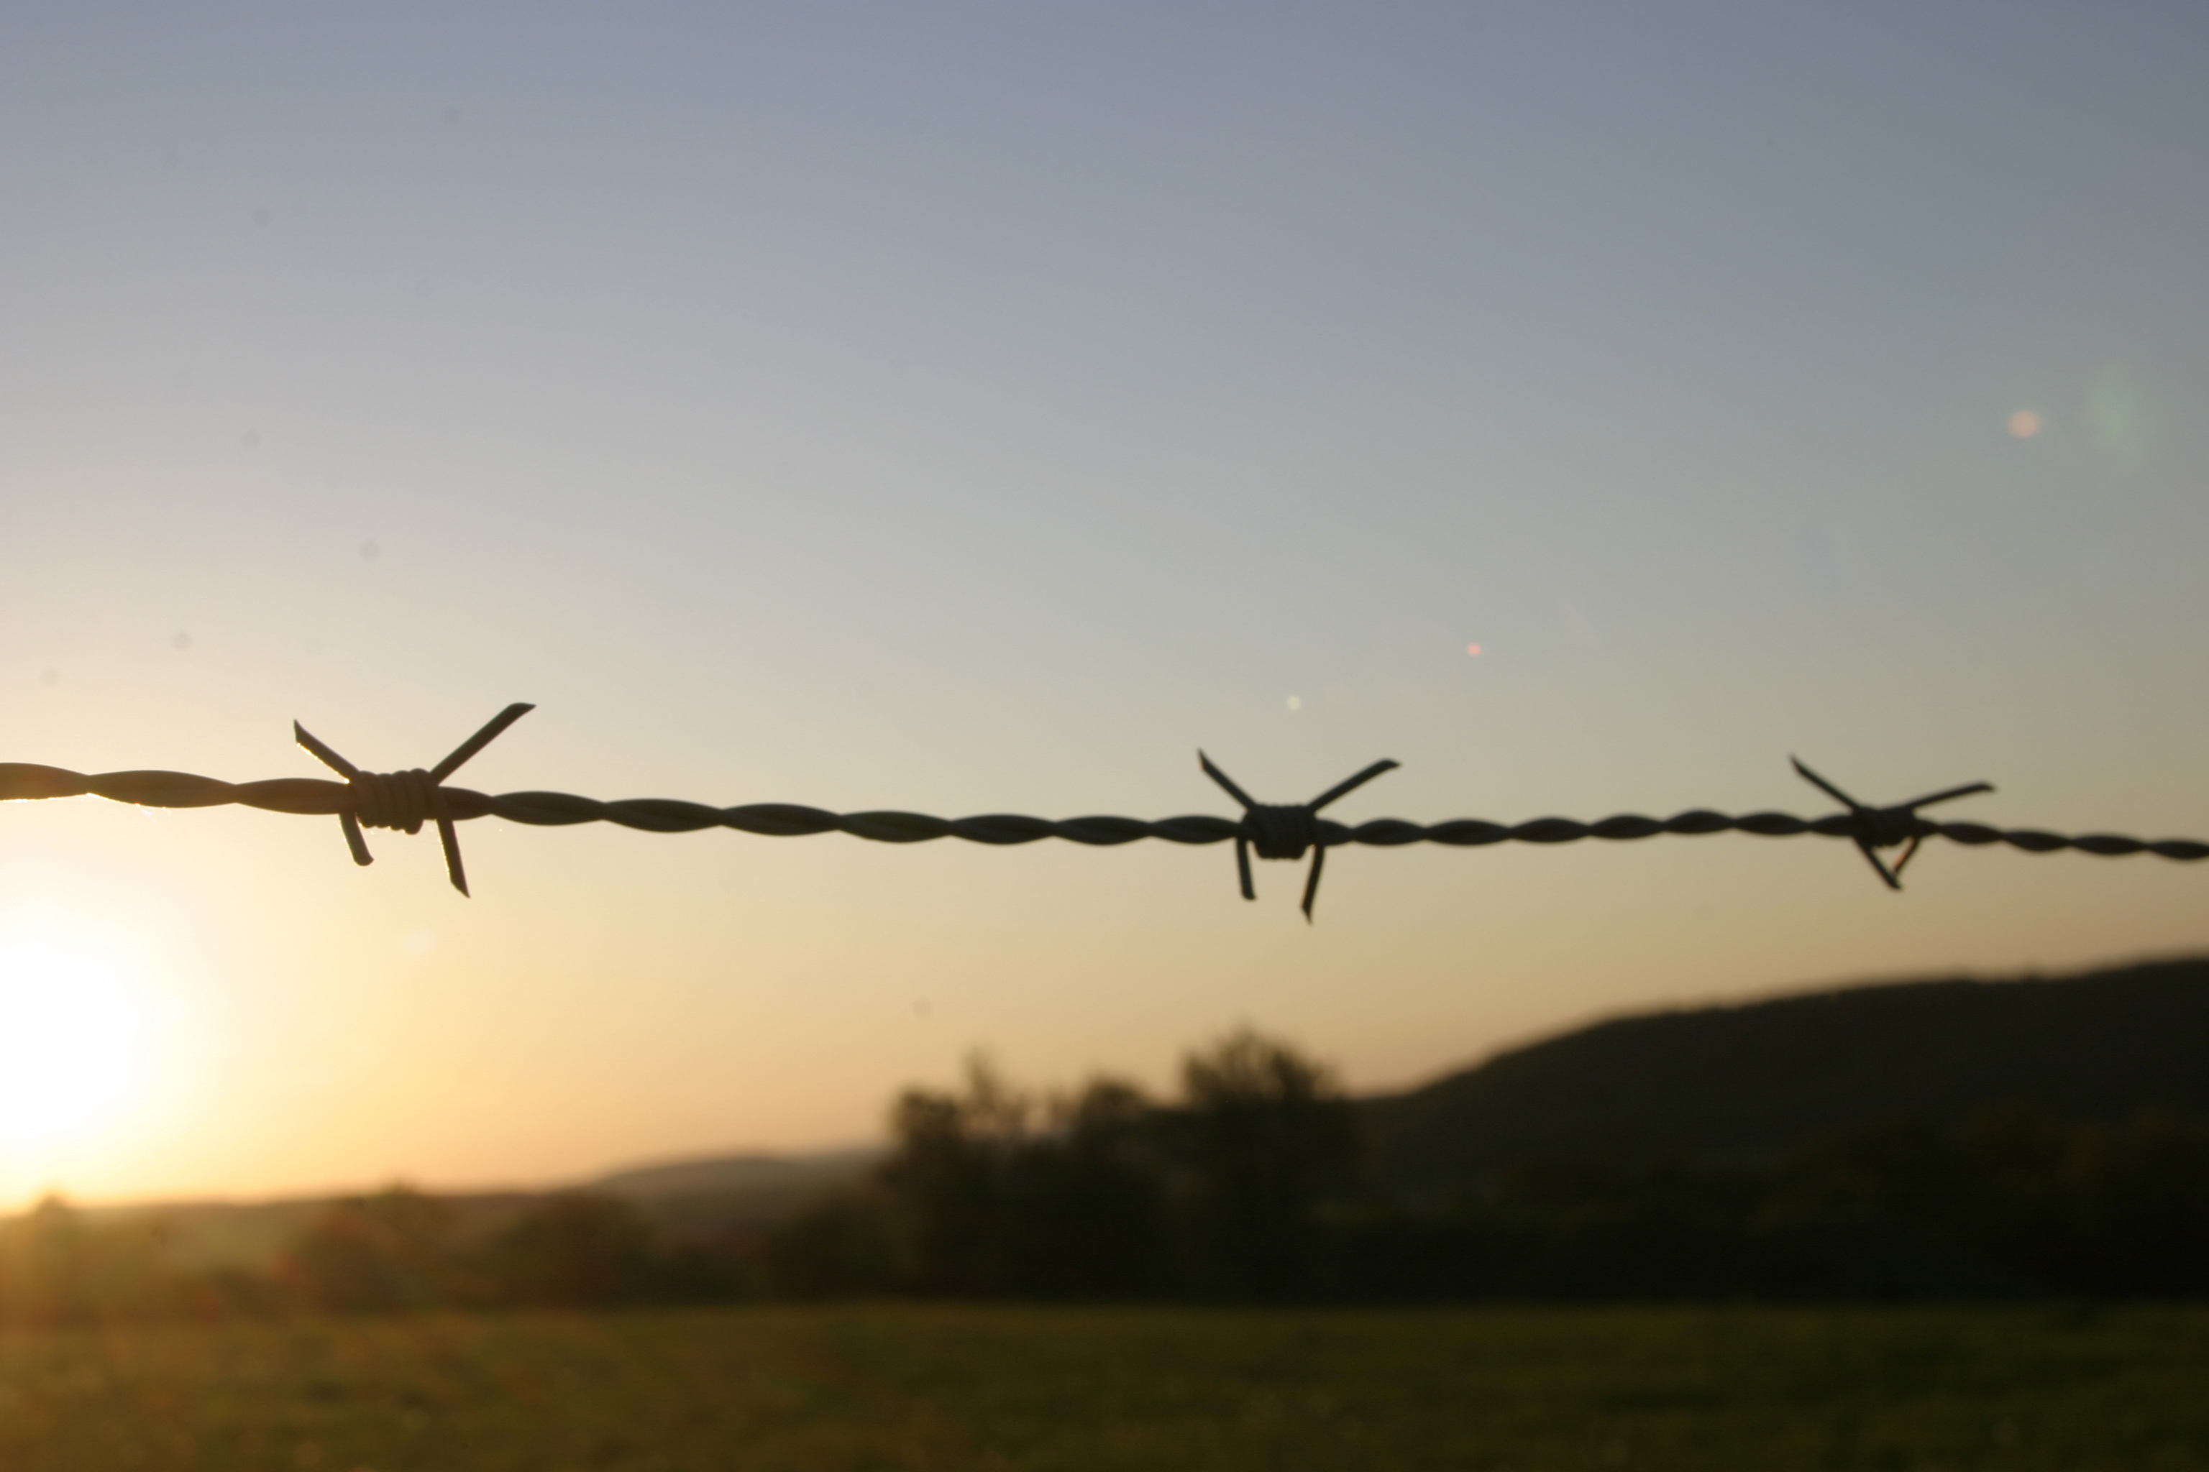
„Bei diesen Worten packte die Zuhörer ein unbändiger Zorn, und sie hätten
die Apostel am liebsten auf der
Stelle getötet.“
Apostelgeschichte 5,33
Der wichtigste Auftrag

Slide 21
„Das ist das Ziel meiner Arbeit; dafür mühe ich mich ab, und dafür kämpfe ich im Vertrauen auf Gottes Kraft, die in meinem Leben so mächtig am Werk ist.“
Kolosser-Brief 1,29
Der wichtigste Auftrag

Slide 22
Schlussgedanke
Der wichtigste Auftrag

Slide 23
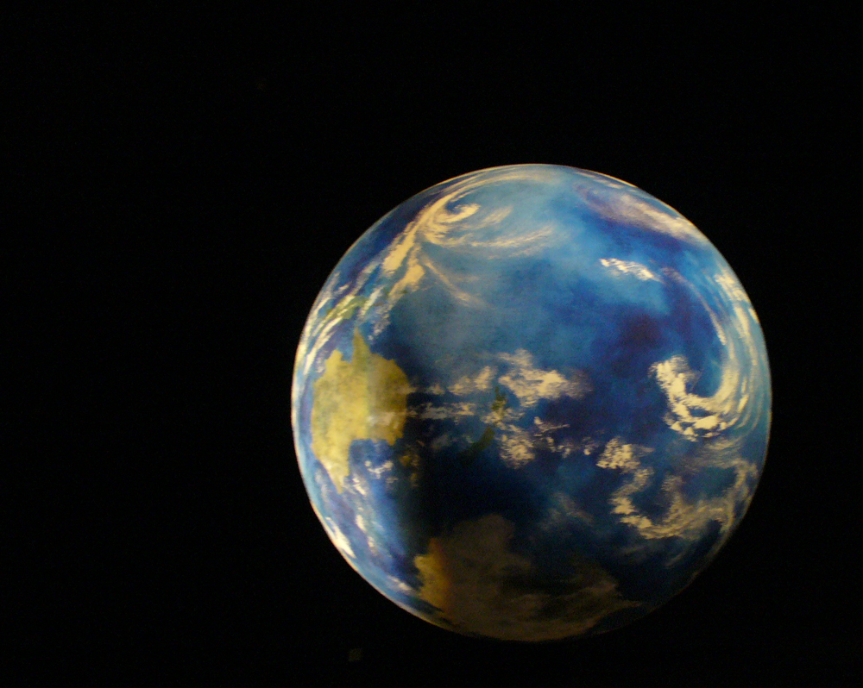
„Nun ist alles erfüllt. Ich bin das A und das O, der Ursprung und das Ziel aller Dinge. Wer Durst hat, dem werde ich umsonst von dem Wasser zu trinken geben, das aus der Quelle des
Lebens fliesst.“
Matthäus-Evangelium 28,19-20
Der wichtigste Auftrag

Slide 24
„Seid gewiss: Ich bin jeden Tag bei euch, bis zum Ende der Welt.“
Matthäus-Evangelium 28,20
Der wichtigste Auftrag

Slide 25
EINZIGARTIG!

